Slide 2
Цель проекта: изучение основных направлений деятельности наиболее известных династий липецких купцов.
Задачи проекта:
1. Собрать и оформить материал по истории купечества
2 Изучить династии Липецкого купечества в XIX веке.
3. Понять, какой вклад внесло купечество в развитие Липецка, его благоустройство
Предмет исследования: роль липецкого купечества в экономическом, социальном и культурном развитии города Липецка.
Объект исследования: известные липецкие купцы XIX века.
Актуальность исследования: актуально узнать зарождение предпринимательства в нашем крае.
Гипотеза: Липецкие купцы XIX века были широко известны по всей России.

Slide 3
История купечества на Руси
Процесс зарождения купечества в Древнерусском государстве начался в IX-X веке в военно-дружинной среде
С 1724 года «купцами» официально именовались посадские люди
Как сословие купечество законодательно оформлено при Екатерине II
Купечество наделялось и рядом повинностей, основной из которых была необходимость платить гильдейскую подать (процент с объявленного капитала) и нести городскую службу.

Slide 4
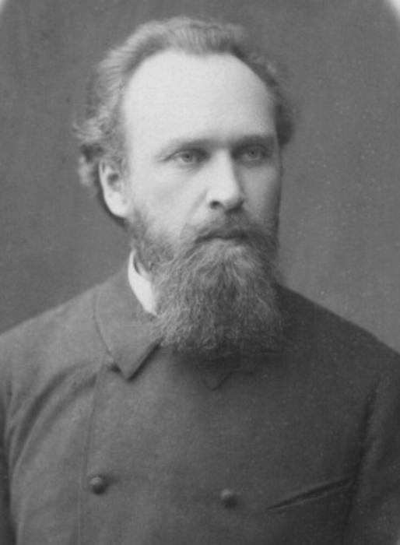
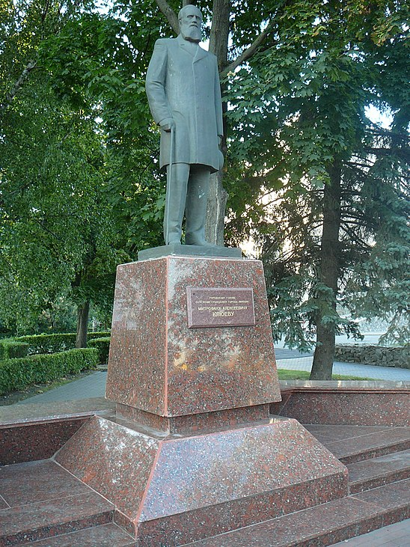
Митрофан Алексеевич Клюев (1848-1924)
Глава Липецка, почетный гражданин города
Клюев активно занимался благотворительностью, при нём открылись первая поликлиника, первый кинотеатр, реальное училище, музей, городская библиотека, городское попечительство о бедных.

Slide 5
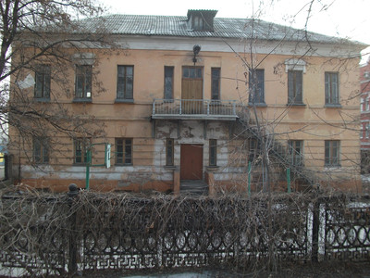
Дмитрий Иванович Болховитинов
Деревянный дом, «состоящей близ Дмитриевской церкви со всем дворовым и хоромным строением, с садом, огородом и со всею под тем строением землею ценою за восемьсот рублей», был куплен им 5 июля 1800 года у купца Ивана Яковлева Расторгуева. В настоящее время там открылся музей

Slide 6
Алексей Петрович Хренников
Алексея Петровича даже называют основателем русской сахарной промышленности – в 50-ые годы 19 века им были открыты свеклосахарные заводы под Борисоглебском и в Новой Деревне.
На средства Алексея Петровича Хренникова на Новобазарной площади Липецка (сегодня стадион «Металлург»), была построена церковь Святой Троицы, признанная в свое время самой красивой и величественной во всей Тамбовской губернии.

Slide 7
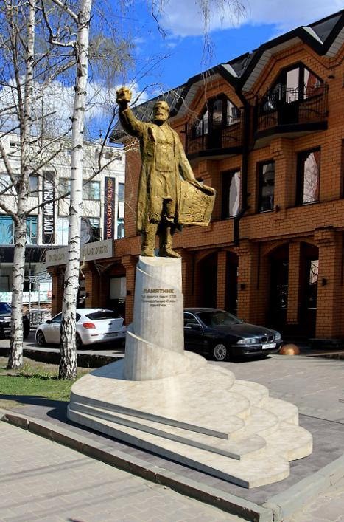
Памятник А.П. Хренникову Церковь Святой Троицы

Slide 8
Григорий Ефимович Расторгуев
В первой половине XIX века состоял в 3-й гильдии и торговал рогатым скотом.
Самым успешным в роду был его внук, Михаил Евгеньевич Расторгуев, владевший в конце XIX века большими площадями земли в Липецком уезде, известковым и кирпичным заводами возле села Грязи.

Slide 9
Павел Михайлович Небучинов
Купец первой гильдии, петербуржец, державший в Липецке монополию виноторговли.
По рассказам современников, Небучинов излечился от тяжелой болезни с помощью Липецких минеральных вод
По его инициативе был воздвигнут памятник Петру I. Обелиск в форме сильно вытянутой треугольной пирамиды символизирует взлёт России во всех областях производства и науки Петровского периода.

Slide 10
Памятник-обелиск Петру I

Slide 11
Таким образом, мы выяснили, что в Липецке в XIX в. проживало несколько известных купеческих династий
Представители этих купеческих родов смогли проявить себя не только в торговле, но и в организации различных производств, в развитии культуры, в различных благотворительных акциях.
Уверена, что деятельность липецкого купечества XVIII-XIX вв., их вклад в экономическое, социальное и культурное развитие нашего города заслуживает самой высокой оценки современных липчан и память о них должна быть сохранена на многие годы.

